Slide 1
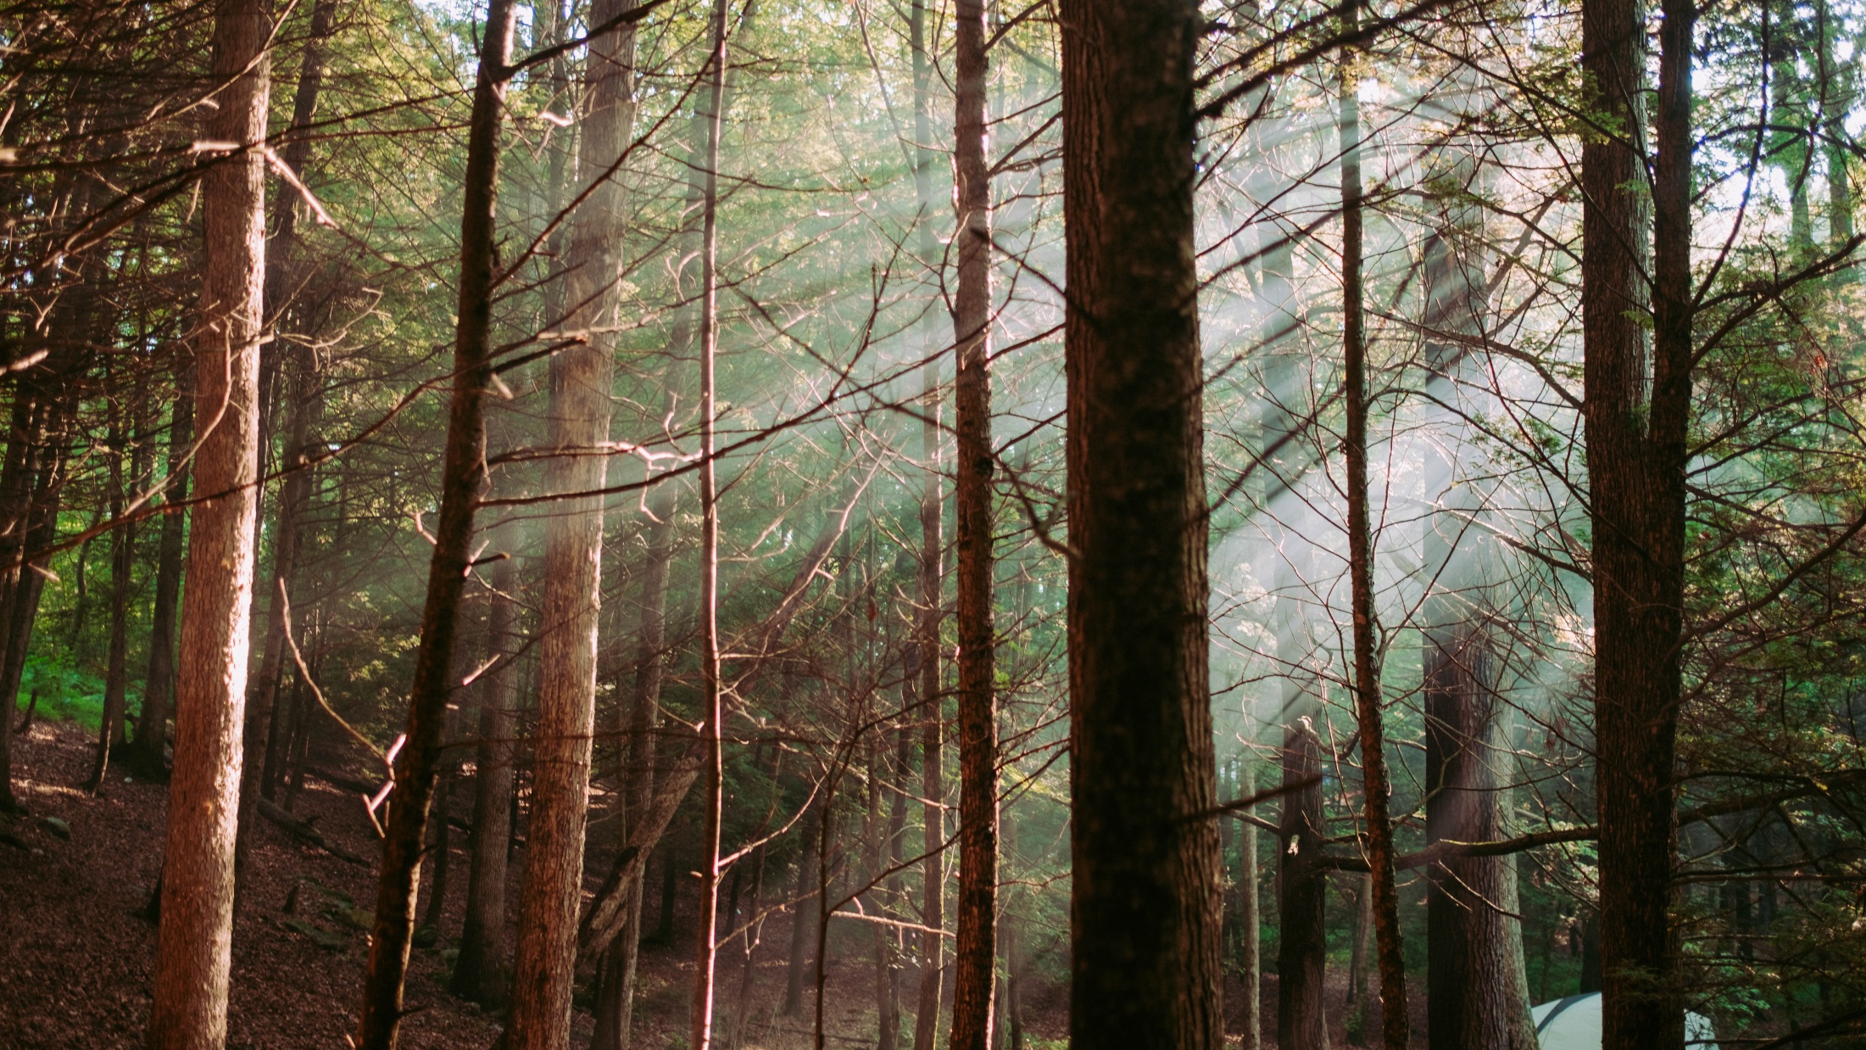
데이터 소쿠리 분석
- Team 서동완 -
조장 : 201302416 서동완
조원 : 201302419 손재형
201302498 한용준

Slide 2
Index
1
소개
2
선형회귀분석
3
클러스터링 - Kmeans
4
과연 그는 진짜 걸었을까?
5
Q&A
Team서동완

Slide 3
01
소개
Team서동완

Slide 4
01
소개
01
03
18-05-28~ 18-06-18
약 22일간 데이터 수집
데이터가 쌓이는 조건
22일간 과정
02
04
잦은 조별 회의
데이터 분석
Team서동완

Slide 5
02
선형회귀분석
Team서동완

Slide 6
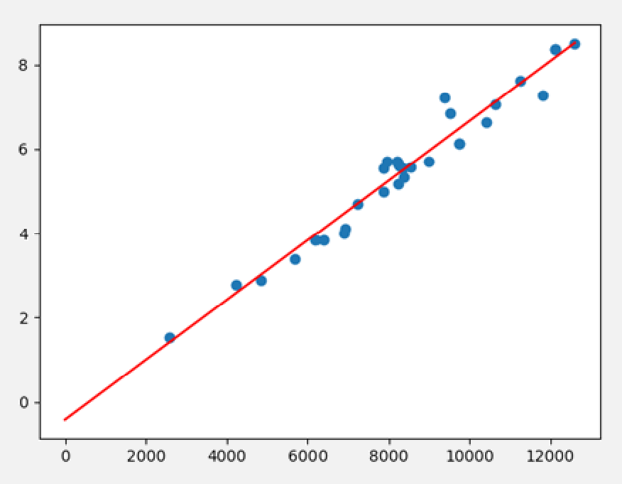



03
선형회귀분석
-.
X축 걸음수
Y축 이동거리
Y / X 의 값으로 보폭 예상
Team서동완

Slide 7

03
선형회귀분석
걸음과 이동거리에 대한 보폭은 선형선을 기준거리를 예측
선형선을 이용하여 데이터가 없는 32번째의 데이터를 예측
A
A의 걸음 수 가 만약 6000 이라면?
A의 이동거리는 4K로 예측 가능
Team서동완

Slide 8
03
클러스터링 Kmeans
Team서동완

Slide 9
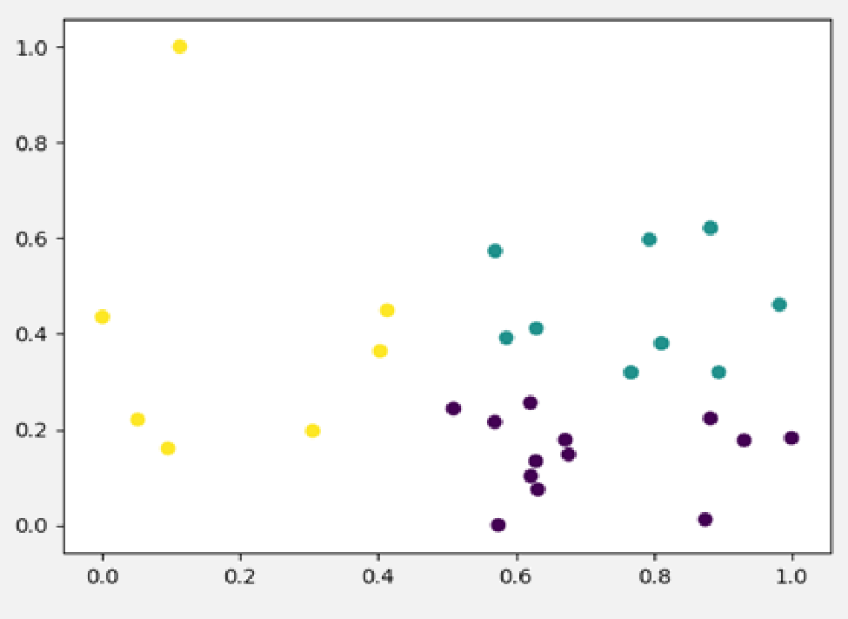


03
클러스터링 - Kmeans
0.0 – 1.0의 수치로 값을 상대적으로 설정
X축 자는 시간 / 누워 있는 시간
Y축 활동적인 시간 / 전체 착용 시간
3개의 집단으로 클러스터링
Team서동완

Slide 10
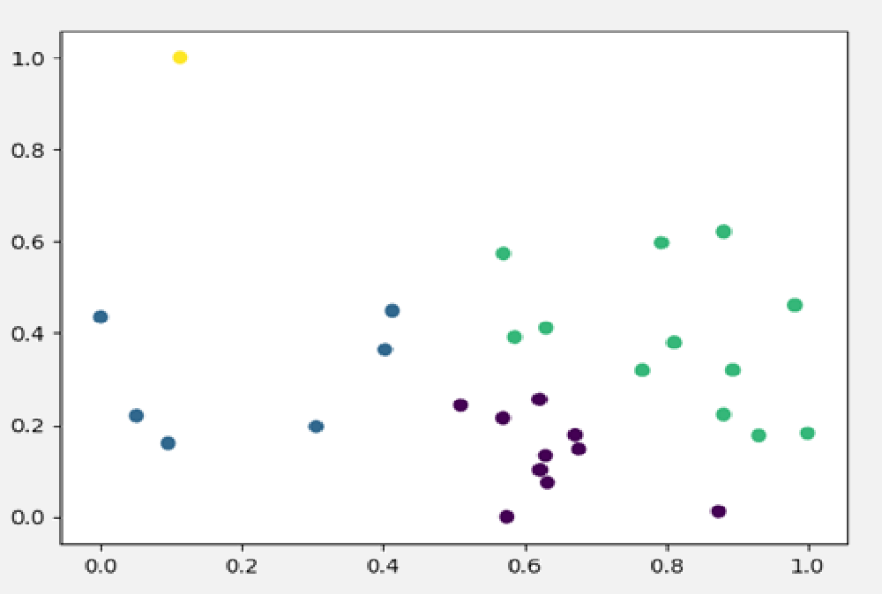
03
클러스터링 - Kmeans
유사한 성향을 가진 사람들을 4개의 집단으로 구분
X축이 높을수록 잠을 자는 시간이 많은 사람
Y축이 높을수록 활발한 활동량을 가진 사람
4개의 집단으로 클러스터링
Team서동완

Slide 11
03
클러스터링 - Kmeans
20%
파란색
잠을 자는 시간이 적으며 활동량 또한 적음
34%
초록색
수면을 취하는 시간과 활동량 둘다 많은 편
41%
보라색
충분한 수면을 취했으나 활동량은 적은 편
Team서동완

Slide 12
04
과연 그는 진짜
걸었을까?
Team서동완

Slide 13

04
과연 그는 진짜 걸었을까?
약간 활동적인 시간(분)
+
+
=
상당히 활동적인 시간(분)
매우 활동적인 시간(분)
걸음 수
30.5 * 약간 활동적인 시간 + 55.5*상당히활동적인시간 + 73.1 * 매우 활동적인 시간 + 642.1(절편) = 걸음 수
30.5 * 327 + 55.5 * 73 + 73.1 * 46 + 642.1(절편) = 18028.6
Team서동완

Slide 14
04
과연 그는 진짜 걸었을까?
30.5 * 약간 활동적인 시간 + 55.5* 상당히 활동적인시간 + 73.1 * 매우 활동적인 시간 + 642.1(절편)
30.5 * 327 + 55.5 * 73 + 73.1 * 46 + 642.1(절편) = 18028.6
VS
30.5 * 249 + 55.5 * 114 + 73.1 * 73 + 642.1(절편) = 19899.9
사려져 버린 약 8304개의 걸음 수
Team서동완

Slide 15
05
Q & A
Team서동완

Slide 16
Thank You.

